Slide 1




TRƯỜNG CAO ĐẲNG LÝ TỰ TRỌNG TP.HCM
KHOA : MAY – THỜI TRANG
QUẢN LÝ ĐƠN HÀNG
Th.S Lê Thị Phương Thảo
Tel: 090 137 17 19

Slide 2

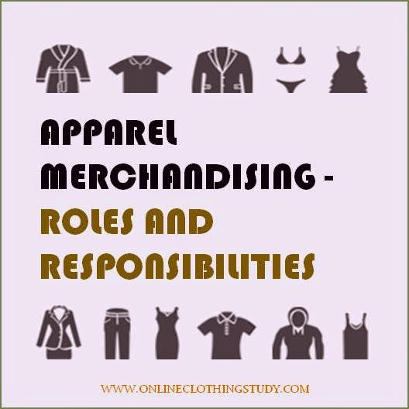
BÀI GIẢNG MÔN HỌC
QUẢN LÝ ĐƠN HÀNG
GIỚI THIỆU CẤU TRÚC MÔN HỌC

Slide 3
QUẢN LÝ ĐƠN HÀNG
(30 tiết)
CHƯƠNG 1 : TỔNG QUAN VỀ CÔNG TÁC QUẢN LÝ ĐƠN HÀNG NGÀNH MAY( 6 tiết)
CHƯƠNG 2 : TRIỂN KHAI CÔNG VIỆC CỦA NHÂN VIÊN QUẢN LÝ ĐƠN HÀNG NGÀNH MAY( 15 tiết)
CHƯƠNG 3 : TRÌNH BÀY THƯ ĐIỆN TRONG CÔNG TÁC QUẢN LÝ ĐƠN HÀNG NGÀNH MAY( 9 tiết)

Slide 4

Tại sao nhiều bạn trẻ yêu thích MERCHANDISER ???

Slide 5
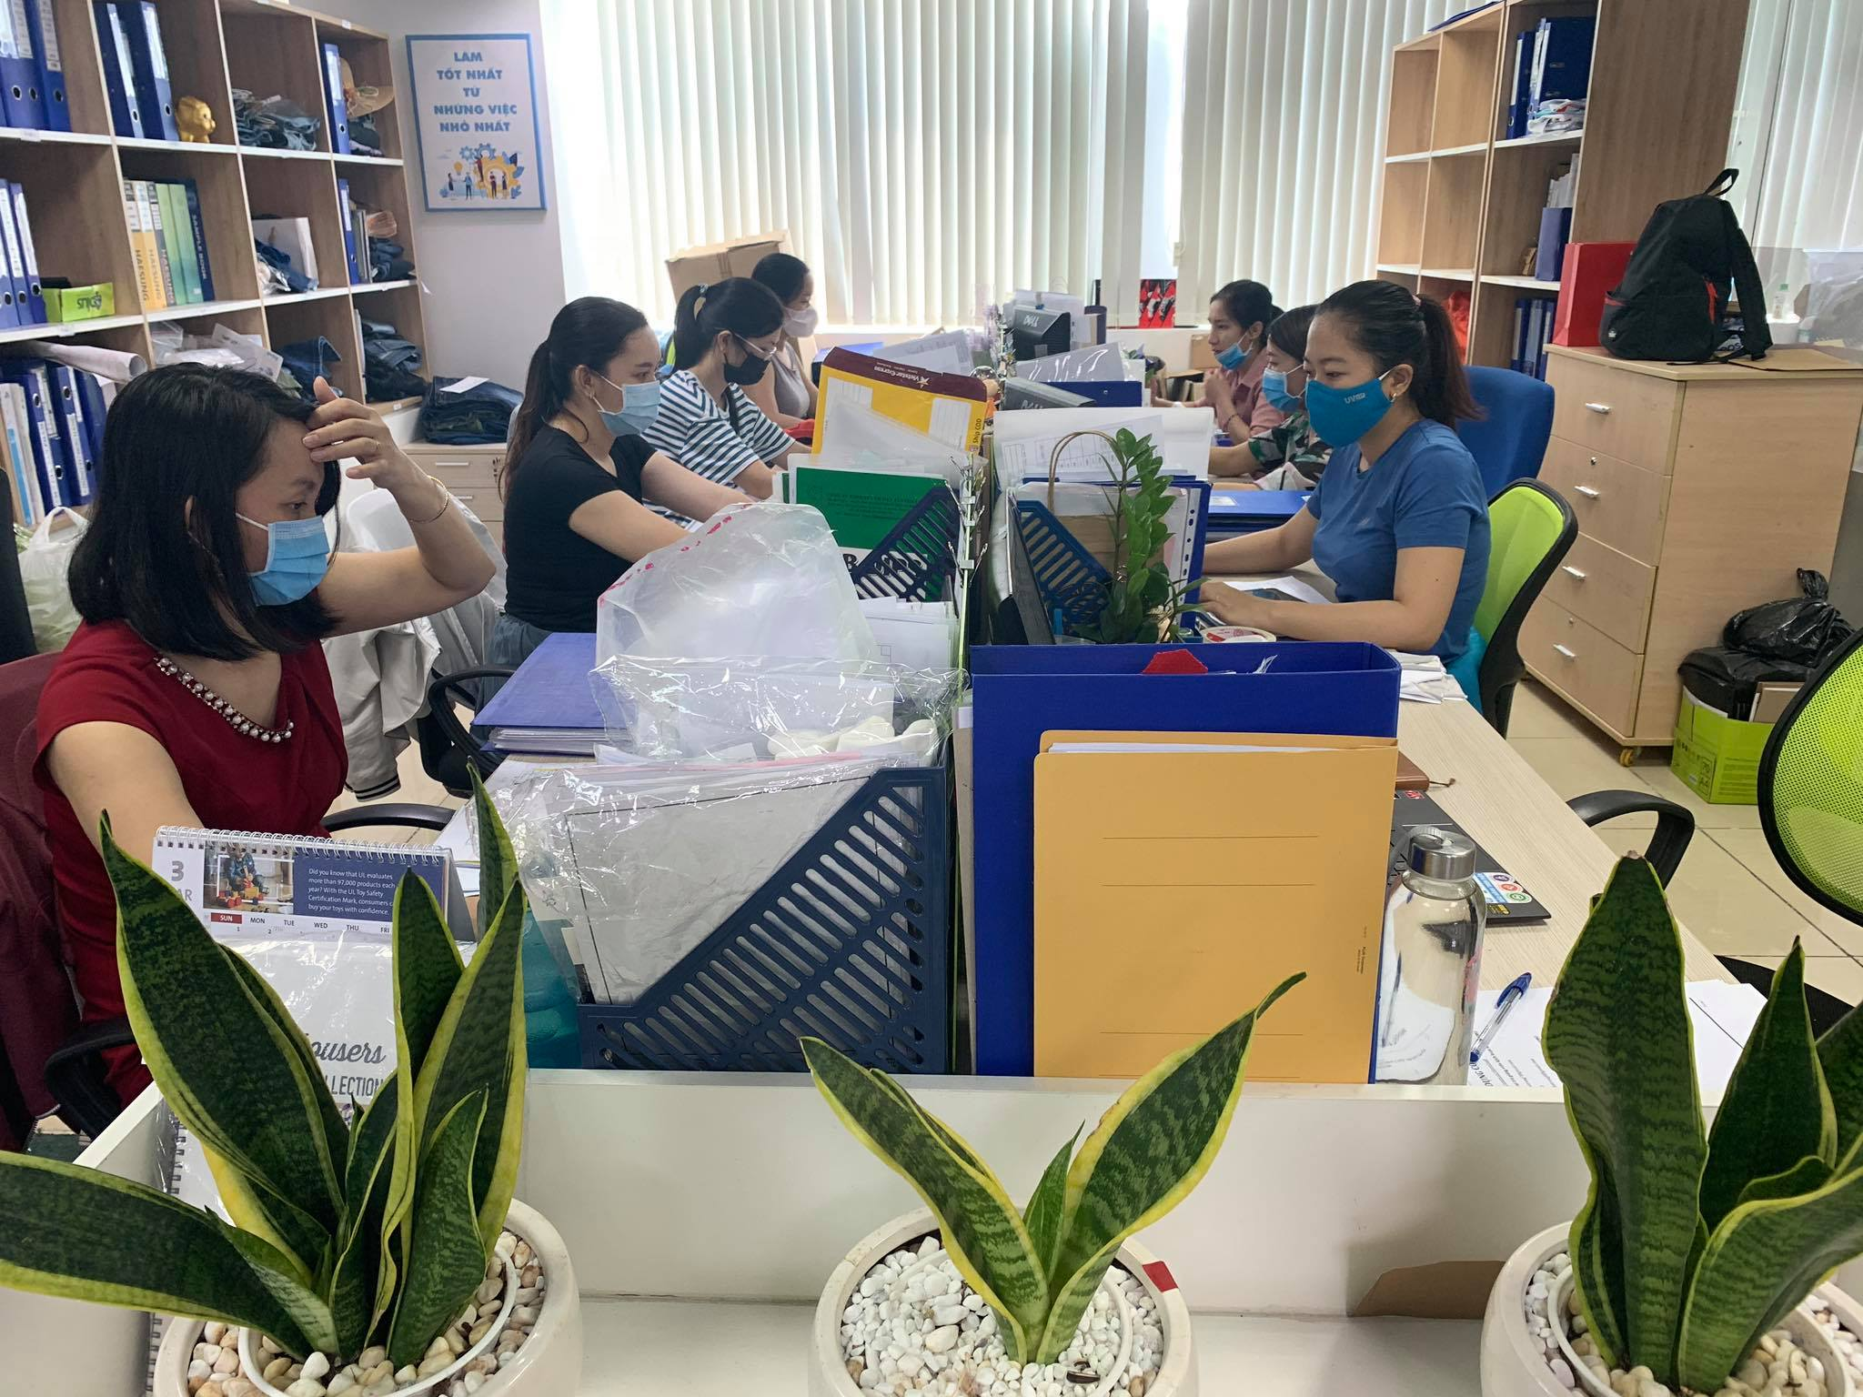
Tại sao nhiều bạn trẻ yêu thích MERCHANDISER ???

Slide 6
Tại sao nhiều bạn trẻ yêu thích MERCHANDISER ???

Slide 7
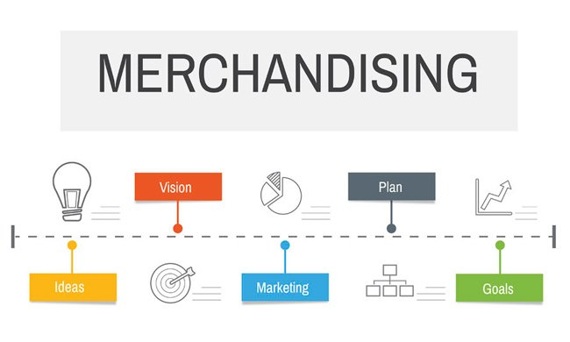
Chương 1 : TỔNG QUAN VỀ CÔNG TÁC QUẢN LÝ ĐƠN HÀNG NGÀNH MAY

Slide 8
Chương 1 : TỔNG QUAN VỀ CÔNG TÁC QUẢN LÝ ĐƠN HÀNG NGÀNH MAY
1.1 MỤC TIÊU
2.1 KHÁI QUÁT CHUNG VỀ QUẢN LÝ ĐƠN HÀNG NGÀNH MAY
2.2 CÁC YẾU TỐ ẢNH HƯỞNG ĐẾN HIỆU QUẢ CÔNG VIỆC CỦA NHÂN VIÊN QUẢN LÝ ĐƠN HÀNG NGÀNH MAY

Slide 9

1.1 MỤC TIÊU
1.1.1 Kến thức:
- Cung cấp cho sinh viên các kiến thức về kỹ thuật Quản lý đơn hàng (QLĐH) trong ngành May.
1.1.2 Kỹ năng:
Giải thích được vai trò, nhiệm vụ của nhân viên quản lý đơn hàng.
Quy trình triển khai đơn hàng.
1.1.3 Thái độ:
- Xây dựng được ý thức tự giác học tập, tính tích cực.
- Xây dựng ý thức say mê nghề nghiệp.
- Rèn luyện tính cẩn thận, chính xác, linh hoạt của người học trong suốt qúa trình học tập.

Slide 10


2.1 KHÁI QUÁT CHUNG VỀ QUẢN LÝ ĐƠN HÀNG NGÀNH MAY

Slide 11

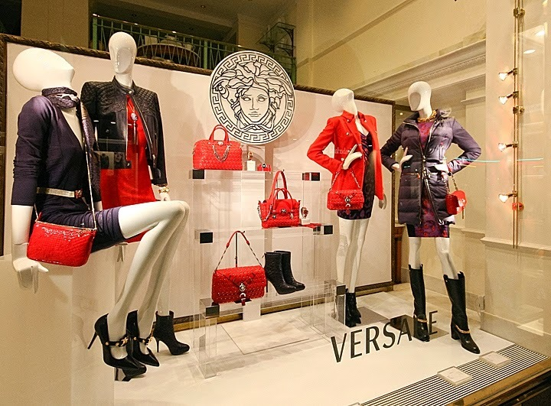
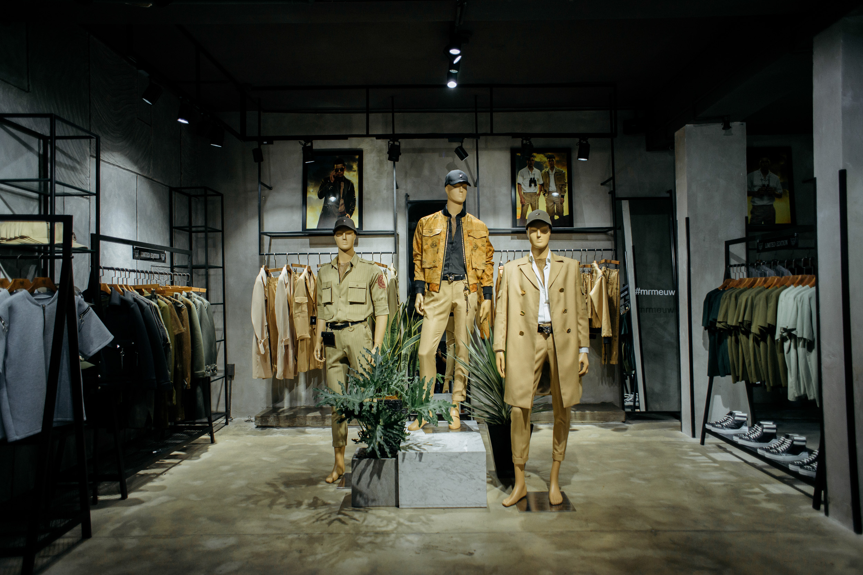
2.1.1 Khái niệm về quản lý đơn hàng ngành May:
Đơn hàng ngành may là những hợp đồng sản xuất sản phẩm may cụ thể: áo khoác, quần, váy, đầm,…

Slide 12

2.1.1 Khái niệm về quản lý đơn hàng ngành May:
QLĐH ngành May là chuỗi công tác thực hiện thông qua quá trình làm việc với khách hàng bắt đầu từ giai đoạn thương mại, phát triển mẫu sản phẩm..... cho đến khi hoàn thành sản phẩm theo đúng yêu cầu chất lượng, số lượng và đúng thời gian giao hàng đã ký kết trên hợp đồng với giá cả đã thỏa thuận

Slide 13
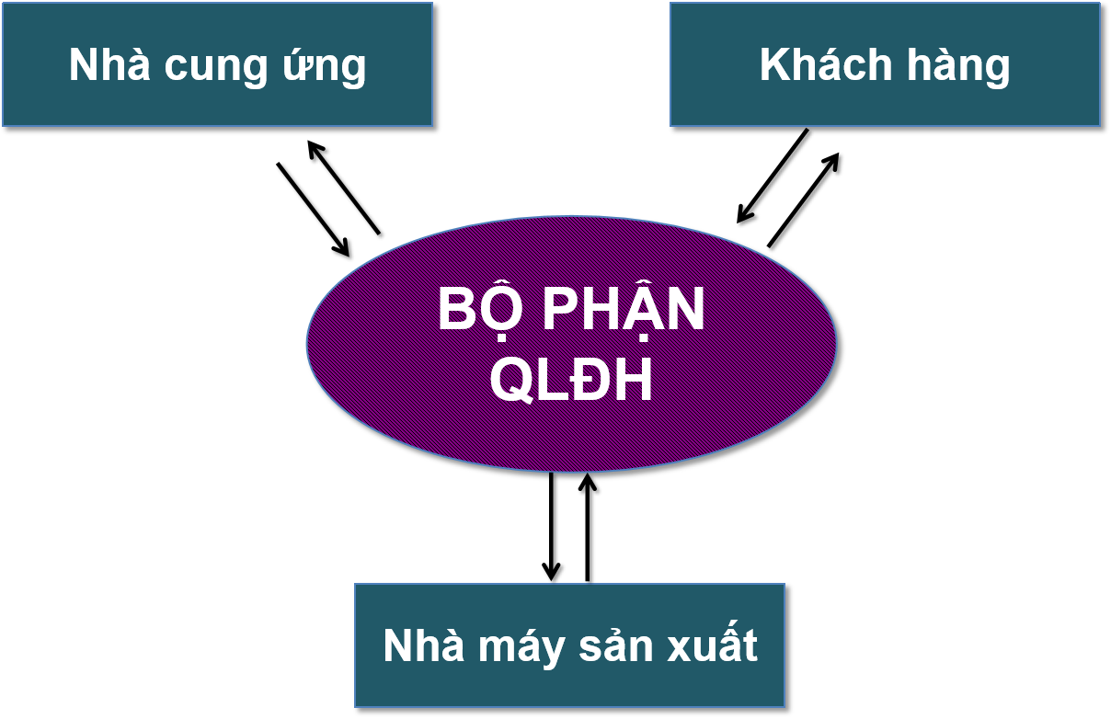
2.1.2 Vai trò của nhân viên quản lý đơn hàng ngành May:
Sơ đồ mối liên kết

Slide 14
2.1.2 Vai trò của nhân viên quản lý đơn hàng ngành May:
Quản lý đơn hàng tốt sẽ tạo thuận lợi cho các bộ phận khác sắp xếp bố trí công việc triển khai và hoàn thành đơn hàng ở mức độ tốt nhất
Chuẩn bị đầu vào và đầu ra cho sản xuất: Tài liệu kỹ thuật, NPL, thông tin sản xuất , các thủ tục nhập và xuất hàng.
Tạo dựng mối quan hệ và làm hài lòng mọi yêu cầu của khách hàng.
Tạo dựng hình ảnh và uy tín của công ty.
Duy trì hoạt động sản xuất kinh doanh và tối ưu hóa lợi nhuận thu được

Slide 15
2.1.3 Nhiệm vụ của nhân viên quản lý đơn hàng ngành May:
Là đầu mối thông tin:
Tiếp nhận trực tiếp từ khách hàng,
Chuyển tải những thông tin liên quan đến các bộ phận, đến nhà cung ứng, nhà máy SX.
Xử lý mọi thông tin tiếp nhận được,
Phản hồi và phổ biến thông tin đến các bộ phận có liên quan một cách kịp thời.
MERCHANDISER
Giải quyết các vấn đề
Ứng phó kịp thời các biến cố bất ngờ, các sự cố phát sinh trong quá trình xử lý ĐH, chào giá, phát triển NPL, cũng như trong quá trình SX.
Thương thuyết, đàm phán với khách hàng và nhà cung cấp về các vấn đề liên quan đến ĐH.

Slide 16

2.1.3 Nhiệm vụ của nhân viên quản lý đơn hàng ngành May:
Liên hệ với khách hàng trong việc phát triển mẫu hàng mới, gửi mẫu và tiếp nhận đơn đặt hàng sản xuất đại trà. Đảm bảo tất cả các giai đoạn làm mẫu phải đạt chất lượng theo yêu cầu của khách hàng.
Liên hệ với nhà cung cấp trong việc phát triển mẫu NPL (Lab dips vải, làm mẫu phụ liệu), đặt hàng và giải quyết các vấn đề phát sinh liên quan đến số lượng, chất lượng và tiến độ nhập NPL.
Phối hợp với các bộ phận để chuẩn bị tốt hồ sơ, tài liệu kĩ thuật, rập, sơ đồ, mẫu, … cho sản xuất.
Ghi nhận và xử lý kịp thời những phản hồi từ khách hàng và nhà máy nhằm hạn chế thấp nhất những rủi ro phát sinh trong quá trình sản xuất.

Slide 17
2.1.3 Nhiệm vụ của nhân viên quản lý đơn hàng ngành May:
Đảm bảo các thông tin liên quan đến sản xuất được giải quyết kịp thời, tránh mọi sự trì hoãn nhằm tạo mọi điều kiện thuận lợi cho các bộ phận sản xuất.
Chuẩn bị các hồ sơ liên quan đến đơn hàng, các đơn đặt hàng, hỗ trợ bộ phận xây dựng tài liệu kỹ thuật theo các yêu cầu của khách hàng.
Tư vấn và hỗ trợ sản xuất, hỗ trợ bộ phận chất lượng về mức tiêu chuẩn chất lượng (CL) của từng khách hàng, từng đơn hàng. Làm trung gian giữa bộ phận sản xuất và CL trong việc giải quyết các vấn đề liên quan đến CL để giao hàng đúng theo yêu cầu của khách hàng.

Slide 18
2.1.3 Nhiệm vụ của nhân viên quản lý đơn hàng ngành May:
Giám sát tiến độ sản xuất đơn hàng, thương lượng với khách hàng về những vấn đề phát sinh trong sản xuất để điều chỉnh kế hoạch sản xuất hàng cho phù hợp thực tế.
Hướng dẫn các thủ tục liên quan đến vận chuyển và theo dõi quá trình vận chuyển hàng hoá để giao cho khách hàng.
Xây dựng và duy trì mối quan hệ đồng thuận, đoàn kết, hợp tác, giúp đỡ từ phía khách hàng – nhà cung cấp – nhà máy sản xuất để công tác quản lý đạt hiệu quả cao nhất.

Slide 19

CỦNG CỐ BÀI HỌC
Nêu khái niệm về quản lý đơn hàng ngành May?
2. Nêu vai trò của nhân viên quản lý đơn hàng ngành May?
3. Nêu nhiệm vụ của nhân viên quản lý đơn hàng ngành May?

Slide 20

GOOD LUCK!!!

